Slide 1
Cycle 4 - Histoire - Thème 1 Chrétientés et islam (VIe-XIIIe siècles), des mondes en contact Byzance et l’Europe carolingienne. De la naissance de l’islam à la prise de Bagdad par les Mongols : pouvoirs, sociétés, cultures.
Sophie Patrie

Slide 2
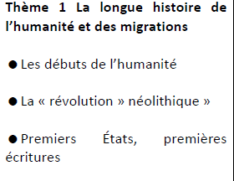
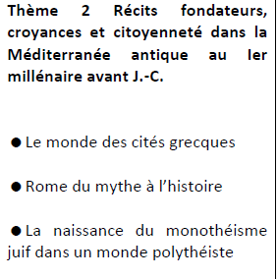
Pré acquis
6eme
Etat
Démocratie
Empire
Fait religieux
Contacts

Slide 3
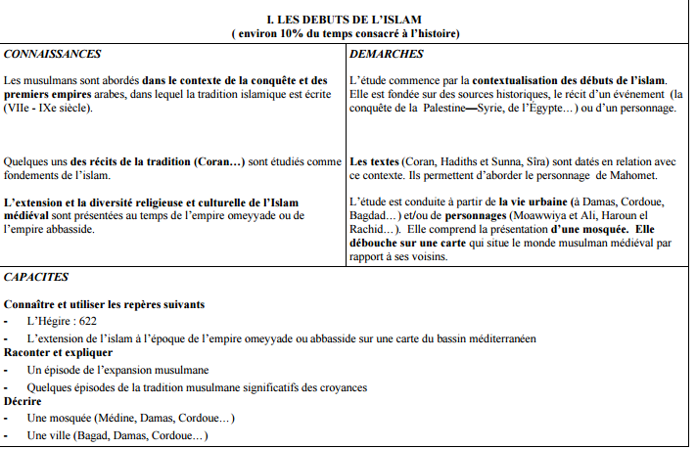
Programmes

Slide 4
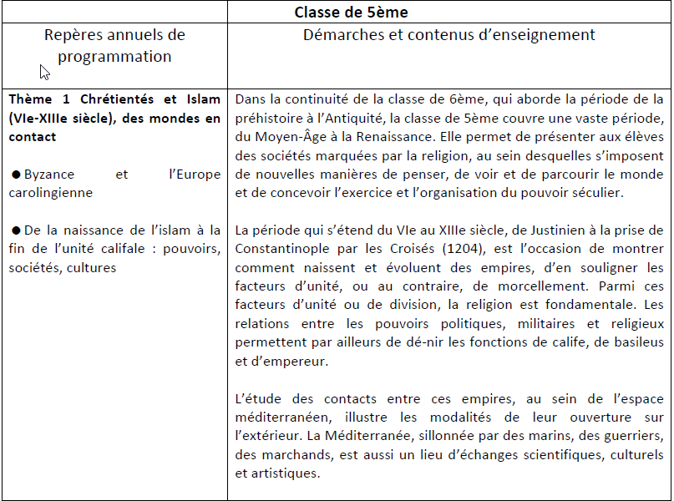
Lecture du programme
Les rapports entre religion et société, entre les pouvoirs religieux et pouvoirs temporels
Les empires
Les contacts , les échanges entre les empires

Slide 5
« Parmi ces facteurs d’unité ou de division, la religion est fondamentale. »
Les sociétés médiévales chrétiennes et islamiques sont régies par les valeurs et les normes de la religion. Le pouvoir vient de dieu.
Ce principe sera remis en cause avec la Réforme, et les Lumières qui sépareront l’autorité religieuse , seule autorisée à dire le dogme , la loi, et le pouvoir politique.

Slide 6
Montrer des représentations et des pratiques communes capables de donner à cet ensemble une unité en dépit des différences. La langue et la religion musulmane (supérieure aux autres sans être exclusive) joue rôle important dans l’unification.
Différents contacts entre ces trois civilisations : guerres, échanges commerciaux, influences culturelles.
Le calife = symbole de l‘unité du monde musulman et autorité religieuse alors que l’unité est avant tout culturelle et linguistique (morcellement politique )
Entrer par un personnage
Notes:
Le Calife : quel rôle ?
Se définit progressivement et difficilement.
De nature à la fois politique et religieuse,(commande les armées et dirige la prière).
C’est un pouvoir de conservation et non de création car Dieu a tout créé et Mohammed a tout révélé/expliqué.
Le calife est donc « dépositaire » d’un pouvoir avec devoir fondamental de préserver et maintenir.
Fait respecter la loi mais ne la fait pas et doit bien sûr être le premier à la respecter.
Faiblesse définitive d’un pouvoir qu’on peut toujours contester au nom de l’exemple du prophète et d’une autre interprétation de la loi.

Slide 7
Proposition de problématiques :
- Les espaces de l'Occident chrétien, de l'Empire byzantin et du monde musulman.
- De la naissance de l’islam à la fin de l’unité califale
Différents contacts entre ces trois civilisations : guerres, échanges commerciaux, influences culturelles.
En quoi la Méditerranée est-elle du VIe au XIIIe siècles un espace de contact entre trois civilisations ?
Quels pouvoirs dans l’Islam ont permis la naissance d’un nouvel empire autour de Méditerranée ?

Slide 8
une entrée par un calife :
Hârûn ar-Rachîd ben Muhammad ben al-Mansûr est le cinquième calife abbasside. Il devient calife en 786 et meurt en 809. C'est un des plus importants califes abbassides. Il est le héros de nombreux contes des Mille et Une Nuits.
« L’exemple idéalisé des 1er califes dits « Biens dirigés » , le souvenir nostalgique des prestigieux souverains de Bagad, le modèle d’une institution incarnant l’unité et la grandeur de l’islam demeurent très présents dans l’imaginaire musulman avec tout leur charge symbolique et leur capacité de mobilisation »
Françoise Micheau, « Le calife abbasside, pape ou empereur ? ». L’Histoire , mai 2017.

Slide 9
Ecueils à éviter (fiches Eduscol juin 2016) :
• Faire une histoire événementielle et politique des empires.
• Entrer par les pratiques religieuses et définir ainsi ce qu’est un croyant de cette époque.
• Avoir une approche fixiste sur une si longue période.
• Considérer l’islam comme un monde uniforme dans le temps et dans l’espace.
Au 11eme siècle les turcs Seldjoukides entrent dans Bagdad et prennent le titre de sultan.
Le pouvoir du calife va évoluer et en 1258 la fin du califat n’ébranle pas l’Umma.

Slide 10
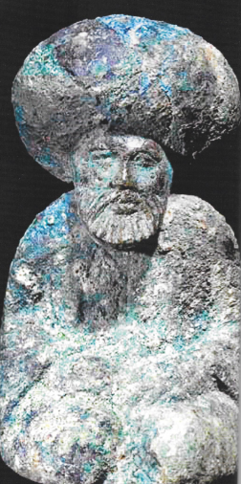
Le devoir prioritaire du calife c’est l’unité. Harun trouve un empire fragile
Une entrée par un calife : Haroun al-Rachid
Un pouvoir culturel
Un pouvoir politique et religieux
un pouvoir militaire
Un pouvoir économique
L’idéal du prince savant,(développement des sciences et réflexions théologiques) les bibliothèques, les lieux de sciences… La langue arabe
Des lieux de représentations du pouvoir comme le palais lieu de réception des ambassades étrangères .
Pièce d’échec en bronze du Xe siècle. L’histoire . Mai 2016
Une sacralité que l’on retrouve aussi à Byzance et dans l’Occident Chrétien.
Des échanges, des ressources, des espaces
Une religion urbaine (la mosquée marque le paysage de la ville )
La conquête qui est facteur d ’unité et d’enrichissement (butin , dimes).
Les croisades

Slide 11
Un pouvoir culturel | Les Arabes entrèrent en contact avec les Chinois pendant le règne du premier abbasside Abû al-`Abbâs à la victoire de Talas (ville du Kirghizistan actuel). Cette victoire, qui marqua l'avancée la plus à l'est des armées arabes, fut l'occasion d'acquérir un certain nombre de techniques chinoises dont celle de la fabrication du papier. Le papier allait rapidement remplacer le parchemin : il est plus facile à fabriquer, moins coûteux et plus sûr, car on ne peut facilement effacer ce qui y est écrit. Des manufactures furent établies à Samarkand, Bagdad, Damas et au Caire. Hârûn imposa l'usage du papier dans toutes les administrations de l'empire. Ses poètes chantent le vin et l'amour, comme Abou Nouwas (ou Abû Nuwas). Ses théologiens et ses savants élaborent une culture de premier plan.
Un pouvoir politique et religieux | Le calife dirige la prière, mais il est dépositaire de ce pouvoir ; c’est un pouvoir de conservation. Il doit suivre la loi, il ne l’a fait pas. Là est peut être la faiblesse de ce pouvoir qui peut être contesté au nom d’une autre interprétation de la loi. Attention à la notion de théocratie car les Abbassides n’élaborent pas de modèle théorique, les champs du politique et du religieux ne se recouvrent pas de manière structurelle. Ce pouvoir évolue en fonction des acteurs au fil du temps, des évolutions des fonctions. Les califes vont renoncer à être des guides inspirés par dieu, Différences avec Byzance: Pas de césaropapisme romano byzantin dans lequel la fonction spirituelle du chef, du pape est absorbée par un chef absolu (un césar) , où le pouvoir religieux est contrôlé par le pouvoir souverain. Les turcs et les mongols qui deviennent musulmans ne font pas reposer leur pouvoir sur la religion comme les 1ers califes car la religion n’a plus d’utilité. Le Djihad en tant qu’obligation religieuse disparait. L’unité se fait autour de l’ Assa Biya , l’esprit de corps et non plus autour de la religion. Ce n’est pas un pouvoir absolu : ce pouvoir est aussi contesté (par les vizirs, les commandants des armées. Il y a des mouvements de contestations des populations (Yémen) face aux exactions des chefs de guerre et des percepteurs d’impôts (Egypte) . Kharijite , Chiite, Fatimides au Maghreb en 909, Egypte en 969.Le seul « calife absolu fut Ab d’al Malik.
Un pouvoir militaire | Est dans la fonction du calife issu de l’aristocratie traditionnelle. Ce pouvoir est valorisé par la conquête. Attention, les califes ne cherchent pas à convertir et à diffuser dans tous les cas. C’est un élément de la supériorité arabe (ex califat Omeyade). Attention à l’évolution : L’histoire fait l’islam moins djihadiste qu’il est né. Pourquoi la Guerre ? Elle unie les clans Idée terre promise reprise aux juifs (difficile d’abandonner une terre) Butin =enrichissement des plus pauvres. Pas d’enrichissement personnel = propriété collective et rentrée fiscale.
Un pouvoir économique | Des échanges des ressources des espaces. Des espaces qui sont mal contrôlés entre 750-945 :ex Al Andalus des Omeyades. Au 10eme siècle les Abbassides contrôlent directement l’Irak et Iran occidental seulement . Mais des espaces mal contrôlés c’est moins de revenus fiscaux et donc moins faciles de payer la solde des soldats. Les contacts se font tous azimut et jusqu’en Chine. (Voir Sindbad le marin) Se développe un artisanat prospère dont le souvenir se conserve dans le vocabulaire : cordonnier vient de Cordoue, mousseline de Mossoul, produits damasquinés (orfèvrerie à la feuille d'or) de Damas, maroquinerie de Maroc,. Les Arabes restaurent et améliorent les anciens réseaux d'irrigation autour de la Méditerranée. Du fait de leurs liens avec la Perse, l'Extrême-Orient et l'Asie du Sud, ils introduisent de nouvelles cultures en Occident : riz, haricot, chanvre, canne à sucre, mûrier, abricotier, asperge, artichaut...

Slide 12
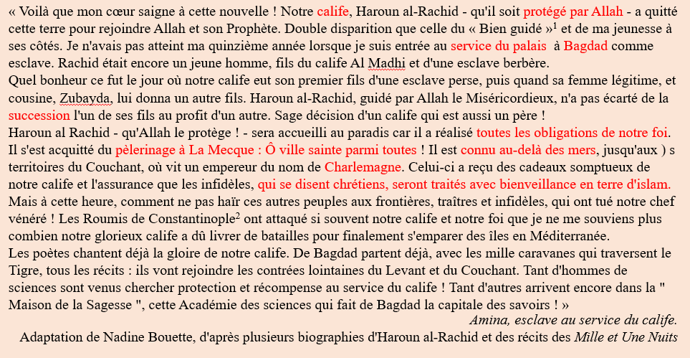
Se repérer dans le temps : construire des repères historiques
Mettre en relation des faits d’une époque ou d’une période donnée
Pratiquer différents langages en histoire et en géographie
S’approprier et utiliser un lexique spécifique en contexte.
Analyser et comprendre un document
Présenter le document c’est-à-dire le contextualiser, s’interroger sur les sources , leur fiabilité, la période de production.
Confronter un document à ce qu’on peut connaître par ailleurs du sujet étudié.
Utiliser ses connaissances pour expliciter, expliquer le document et exercer son esprit critique.
Comprendre le sens général d’un document.
Identifier le document et son point de vue particulier.
Extraire des informations pertinentes pour répondre à une question portant sur un document ou plusieurs documents, les classer, les hiérarchiser.

Slide 13
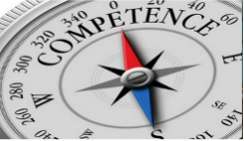
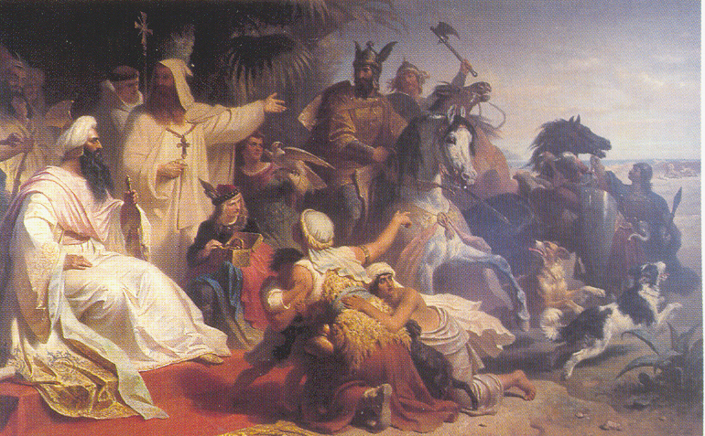
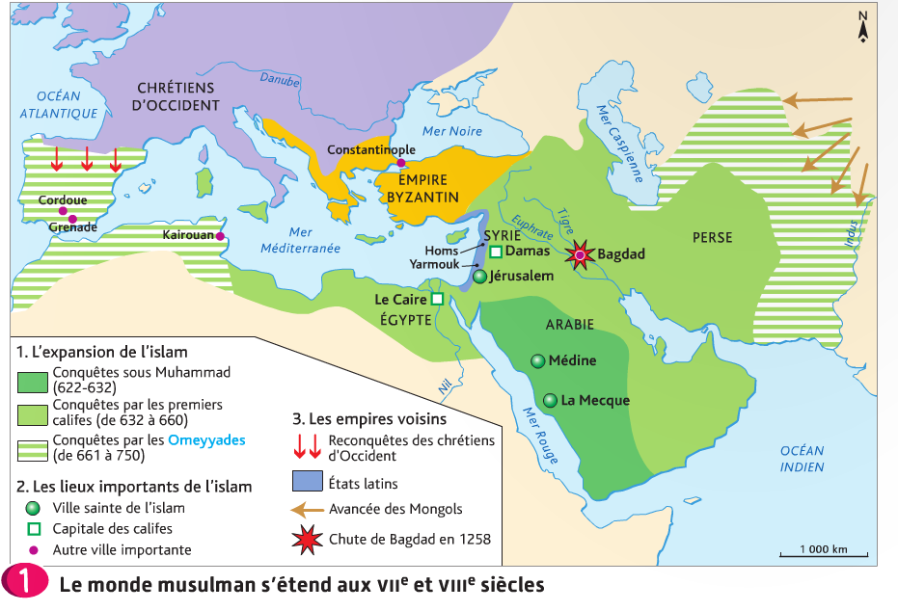
Un pouvoir politique et religieux
Se repérer dans le temps : construire des repères historiques
-> Mettre en relation des faits d’une époque ou d’une période donnée.
Se repérer dans l’espace : construire des repères géographiques
-> Nommer, localiser et caractériser des espaces plus complexes.
Qui est Hâroun al-Rachîd , comment le connait –on ?
Quand et où vit –il ?
Quelle est sa religion ?
Raisonner, justifier une démarche et les choix effectués
Poser des questions, se poser des questions à propos de situations historiques ou/et géographiques
Biblio.editions-bordas.fr/specimen
Hâroun al-Rachîd recevant une délégation de Charlemagne à Bagdad
par Julius Köckert, XIXème siècle
https://fr.wikipedia.org/wiki/Alliance_abbasido-carolingienne

Slide 14
.
Un pouvoir politique et religieux
« Voilà que mon cœur saigne à cette nouvelle ! Notre calife, Haroun al-Rachid - qu'il soit protégé par Allah - a quitté cette terre pour rejoindre Allah et son Prophète. Double disparition que celle du « Bien guidé »¹ et de ma jeunesse à ses côtés. Je n'avais pas atteint ma quinzième année lorsque je suis entrée au service du palais à Bagdad comme esclave. Rachid était encore un jeune homme, fils du calife Al Madhi et d'une esclave berbère.
Quel bonheur ce fut le jour où notre calife eut son premier fils d'une esclave perse, puis quand sa femme légitime, et cousine, Zubayda, lui donna un autre fils. Haroun al-Rachid, guidé par Allah le Miséricordieux, n'a pas écarté de la succession l'un de ses fils au profit d'un autre. Sage décision d'un calife qui est aussi un père !
Haroun al Rachid - qu'Allah le protège ! - sera accueilli au paradis car il a réalisé toutes les obligations de notre foi. Il s'est acquitté du pèlerinage à La Mecque : Ô ville sainte parmi toutes ! Il est connu au-delà des mers, jusqu'aux ) s territoires du Couchant, où vit un empereur du nom de Charlemagne. Celui-ci a reçu des cadeaux somptueux de notre calife et l'assurance que les infidèles, qui se disent chrétiens, seront traités avec bienveillance en terre d'islam.
Mais à cette heure, comment ne pas haïr ces autres peuples aux frontières, traîtres et infidèles, qui ont tué notre chef vénéré ! Les Roumis de Constantinople² ont attaqué si souvent notre calife et notre foi que je ne me souviens plus combien notre glorieux calife a dû livrer de batailles pour finalement s'emparer des îles en Méditerranée.
Les poètes chantent déjà la gloire de notre calife. De Bagdad partent déjà, avec les mille caravanes qui traversent le Tigre, tous les récits : ils vont rejoindre les contrées lointaines du Levant et du Couchant. Tant d'hommes de sciences sont venus chercher protection et récompense au service du calife ! Tant d'autres arrivent encore dans la " Maison de la Sagesse ", cette Académie des sciences qui fait de Bagdad la capitale des savoirs ! » Amina, esclave au service du calife.
Adaptation de Nadine Bouette, d'après plusieurs biographies d'Haroun al-Rachid et des récits des Mille et Une
Miniature persane du XVIe siècle, BNF
http://c116.histgeo-rostand.net/activites/5eme-cahier-d-activites/histoire/ch1-l-islam/haroun-al-rachid-calife-de-bagdadNuits

Slide 15
« où vit un empereur du nom de Charlemagne. Celui-ci a reçu des cadeaux somptueux de notre calife et l'assurance que les infidèles, qui se disent chrétiens, seront traités avec bienveillance en terre d'islam »

Slide 16
« seront traités avec bienveillance en terre d'islam »
Se repérer dans le temps : construire des repères historiques
-> Mettre en relation des faits d’une époque ou d’une période donnée.
Se repérer dans l’espace : construire des repères géographiques
-> Nommer, localiser et caractériser des espaces plus complexes.
-> Analyser et comprendre un document
Confronter un document à ce qu’on peut connaître par ailleurs du sujet étudié.
Biblio.editions-bordas.fr/specimen

Slide 17
« Il y a une coïncidence entre religion et conquête mais ensuite naissance d’un empire « civilisateur » qui assigne les populations conquises et conquérantes aux taches productives de la paix, sanctionnées et stimulées par l’impôt, mobilisateur de la richesse. Le signe moteur de cette accumulation de capitaux c’est la ville , où l’afflux d’hommes et de ressources enclenchent une spirale de prospérité. » d’après Ibn Kaldun .
L’histoire , Mai 2016

Slide 18
« (…) je suis entrée au service du palais à Bagdad. »
La ville de Bagdad, symbole d’une société marquée par la religion.
L’islam est une religion des villes.
https://histoireislamique.wordpress.com/category/lere-abbasside/page/13/
Reconstitution de Bagdad, d’après les récits du IXe siècle.
La description de Bagdad selon al-Ya’qûbi
« Al-Mansur en fit une ville ronde [...]. La ville fut pourvue de quatre portes […] Au centre de la grande place s’élevait le palais, à côté duquel se trouvait la grande mosquée. Le palais n’était entouré d’aucune construction, hôtel particulier ou maison d’habitation. Tout autour de la grande place, se trouvaient les demeures des jeunes enfants d’Al-Mansûr, des esclaves noirs attachés à son service particulier, le trésor, l’arsenal, le ministère des correspondances. [...] D’un passage voûté à un autre, il y avait des ruelles et des rues, en deçà du mur d’enceinte. Dans chacune de ces rues habitaient les officiers supérieurs, ceux qui inspiraient assez de confiance pour être logés à proximité du calife. ».
al-Ya’qûbi, Livre des pays, traduction de G. Wiet, Le Caire, 1937, p. 4-19.

Slide 19
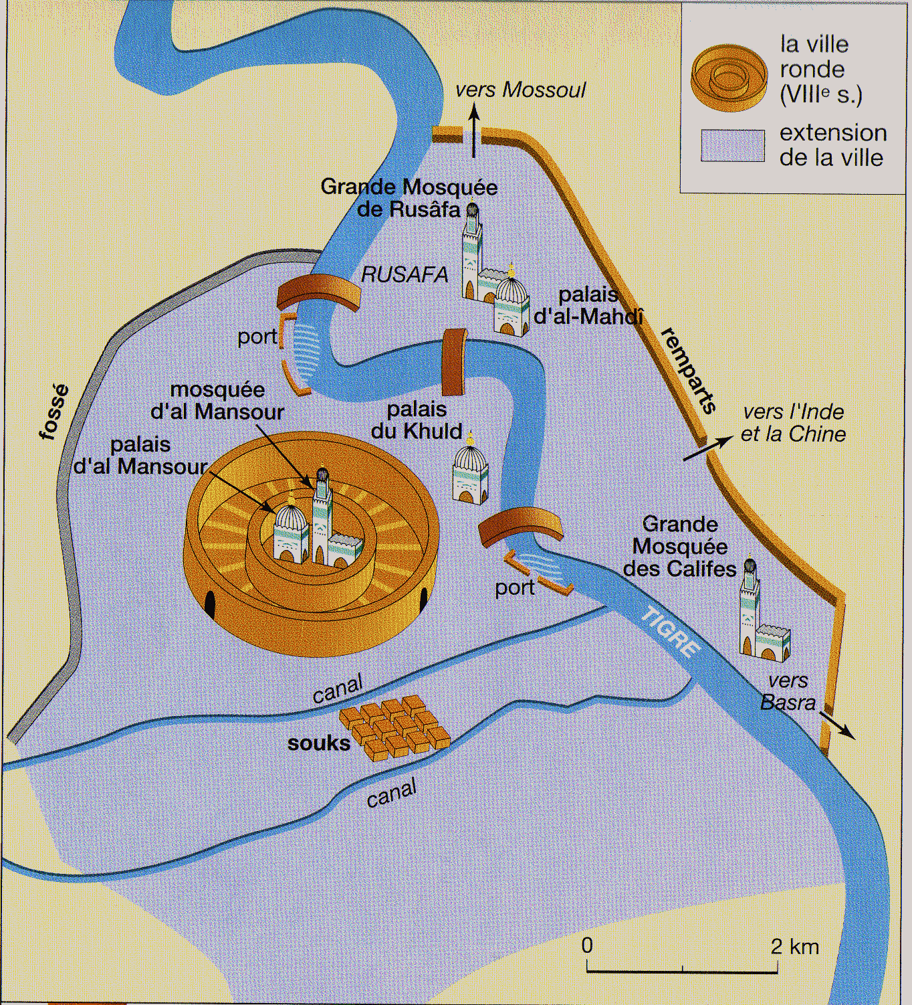
Fondée par le calife Al-Mansur en 762, Bagdad est la capitale du califat abbasside durant presque cinq siècles. Avec un million d’habitants aux VIIIe et IXe siècles, c’est la ville la plus peuplée du monde, au fort rayonnement commercial et culturel.
Hatier 5eme Edition 2005

Slide 20
Décrire la mosquée et comprendre que la mosquée remplit plusieurs fonctions
Mosquée
Un lieu d’enseignement avant l’apparition des madrasas
Un lieu de sociabilité
Un lieu qui marque et définit la ville musulmane
Un lieu de prière
Analyser et comprendre un document
Extraire des informations pertinentes pour répondre à une question, les classer et les hiérarchiser
Pratiquer différents langages en histoire et en géographie
S’approprier et utiliser un lexique spécifique en contexte
Extrait du Destin de Y. Chahine
Notes:
Carte mentale

Slide 21
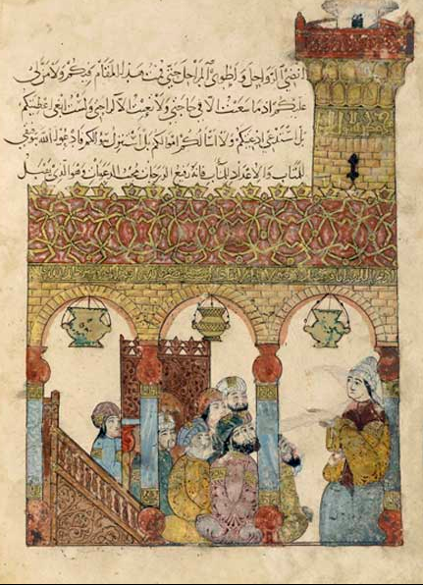
Qu’elle est la religion du calife Al Rachid ?
Réinvestissement d’éléments de l’ancien programme
Al-Harîrî, Al-Maqâmât (Les Séances). Copié et peint par Yahyâ b. Mahmûd al-Wâsitî, Bagdad, 1237.
Manuscrit sur papier (167 feuillets, 37 x 28 cm).
BnF, Manuscrits (Arabe 5847 fol. 164v)
On voit représenté ici l'intérieur d'une mosquée avec au premier plan le minbar, chaire en bois où l'on montait pour prononcer les sermons ou s'adresser à la communauté musulmane. Trois lampes en verre sont suspendues au milieu des colonnades.
http://classes.bnf.fr/idrisi/grand/0_15.htm
Notes:
Repartir sur la mosquée de Bagdad pour entrée dans la religion , montrer qu’il s’agit d’une religion des villes

Slide 22
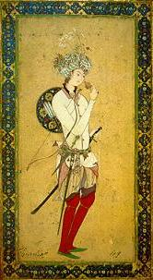
Un pouvoir militaire
« Voilà que mon cœur saigne à cette nouvelle ! Notre calife, Haroun al-Rachid - qu'il soit protégé par Allah - a quitté cette terre pour rejoindre Allah et son Prophète. Double disparition que celle du « Bien guidé »¹ et de ma jeunesse à ses côtés. Je n'avais pas atteint ma quinzième année lorsque je suis entrée au service du palais à Bagdad comme esclave. Rachid était encore un jeune homme, fils du calife Al Madhi et d'une esclave berbère.
Quel bonheur ce fut le jour où notre calife eut son premier fils d'une esclave perse, puis quand sa femme légitime, et cousine, Zubayda, lui donna un autre fils. Haroun al-Rachid, guidé par Allah le Miséricordieux, n'a pas écarté de la succession l'un de ses fils au profit d'un autre. Sage décision d'un calife qui est aussi un père !
Haroun al Rachid - qu'Allah le protège ! - sera accueilli au paradis car il a réalisé toutes les obligations de notre foi. Il s'est acquitté du pèlerinage à La Mecque : Ô ville sainte parmi toutes ! Il est connu au-delà des mers, jusqu'aux ) s territoires du Couchant, où vit un empereur du nom de Charlemagne. Celui-ci a reçu des cadeaux somptueux de notre calife et l'assurance que les infidèles, qui se disent chrétiens, seront traités avec bienveillance en terre d'islam.
Mais à cette heure, comment ne pas haïr ces autres peuples aux frontières, traîtres et infidèles, qui ont tué notre chef vénéré ! Les Roumis de Constantinople² ont attaqué si souvent notre calife et notre foi que je ne me souviens plus combien notre glorieux calife a dû livrer de batailles pour finalement s'emparer des îles en Méditerranée.
Les poètes chantent déjà la gloire de notre calife. De Bagdad partent déjà, avec les mille caravanes qui traversent le Tigre, tous les récits : ils vont rejoindre les contrées lointaines du Levant et du Couchant. Tant d'hommes de sciences sont venus chercher protection et récompense au service du calife ! Tant d'autres arrivent encore dans la " Maison de la Sagesse ", cette Académie des sciences qui fait de Bagdad la capitale des savoirs ! »
Amina, esclave au service du calife.
Adaptation de Nadine Bouette, d'après plusieurs biographies d'Haroun al-Rachid et des récits des Mille et Une Nuits

Slide 23
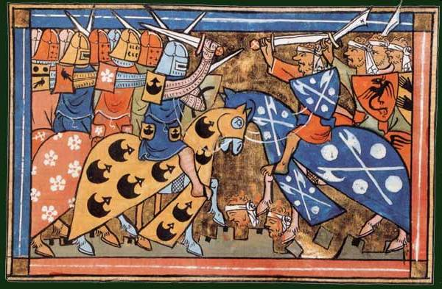
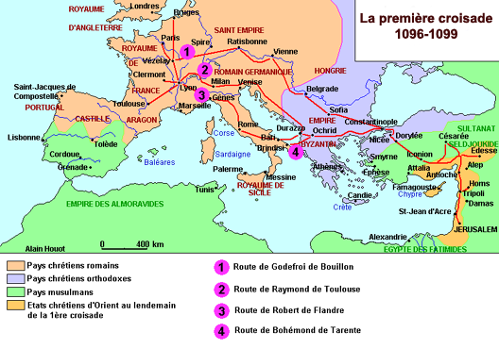
https://www.herodote.net/1096_1099-synthese-83.php
Combats de la deuxième croisade de Louis VII - Guillaume de Tyr, Histoire d’Outremer, miniature, XIVe siècle, Paris, BnF
http://classes.bnf.fr/ema/grands/7-1.htm
Notes:
Rajouter cartes monde musulman XIIIe

Slide 24
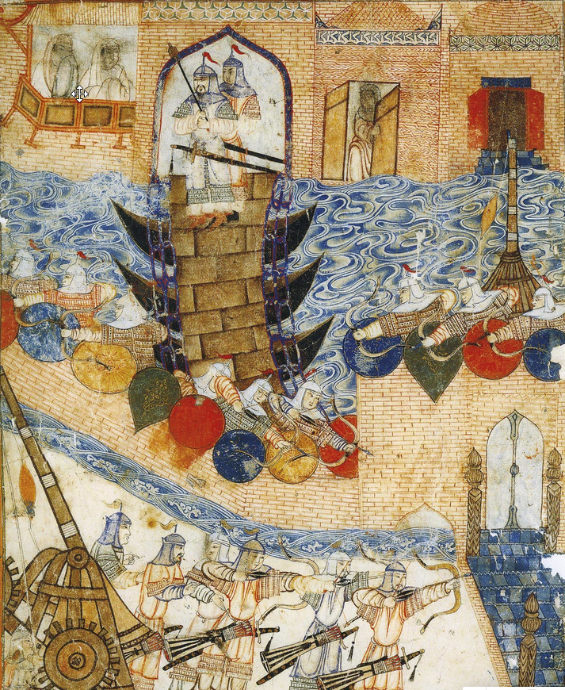
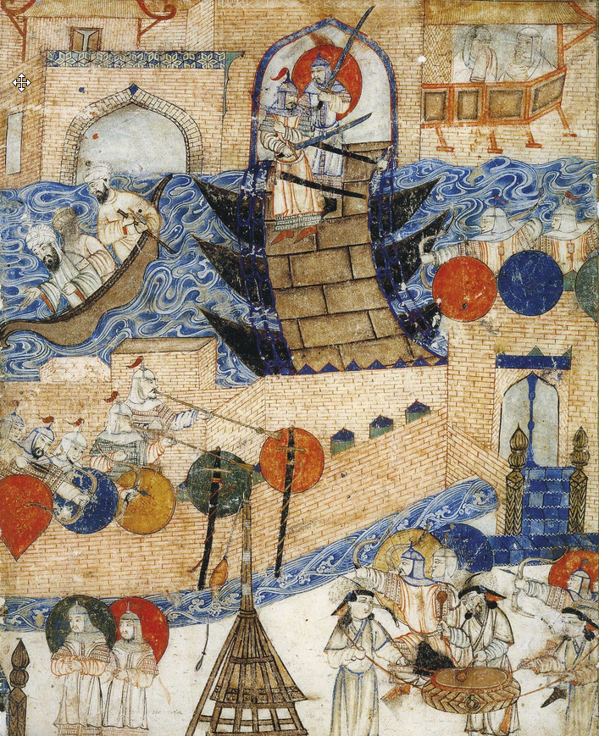
Miniature extraite de l’Histoire universelle, Rashîd al-Dîn, début du XIVᵉ siècle.

Slide 25
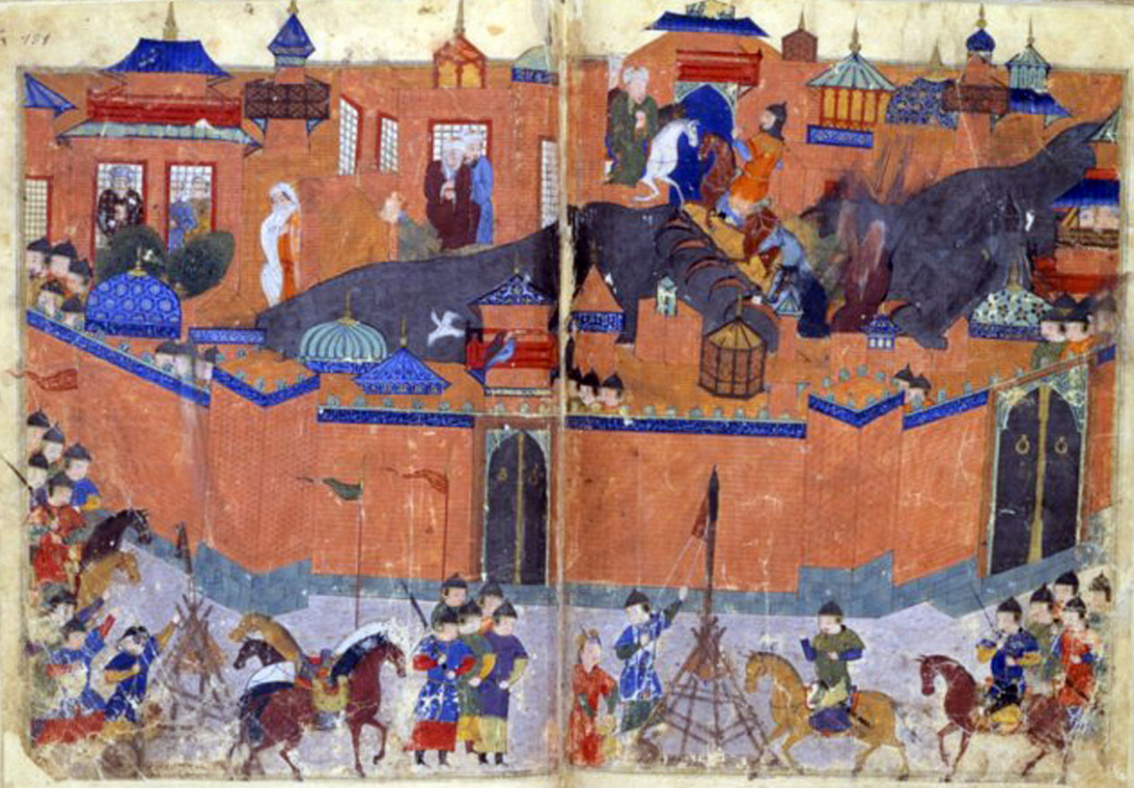
1258 : L'armée d'Houlagou Khan attaque Bagdad
Jami al-tawarikh, Rashid al-Din.
Document de source mongole
https://fr.wikipedia.org/wiki/Bataille_de_Bagdad_(1258)#/media/File:Hulagu_Baghdad_1258.jpg
Raisonner, justifier une démarche et les choix effectués
Vérifier des données et des sources

Slide 26
Un pouvoir culturel
« Voilà que mon cœur saigne à cette nouvelle ! Notre calife, Haroun al-Rachid - qu'il soit protégé par Allah - a quitté cette terre pour rejoindre Allah et son Prophète. Double disparition que celle du « Bien guidé »¹ et de ma jeunesse à ses côtés. Je n'avais pas atteint ma quinzième année lorsque je suis entrée au service du palais à Bagdad comme esclave. Rachid était encore un jeune homme, fils du calife Al Madhi et d'une esclave berbère.
Quel bonheur ce fut le jour où notre calife eut son premier fils d'une esclave perse, puis quand sa femme légitime, et cousine, Zubayda, lui donna un autre fils. Haroun al-Rachid, guidé par Allah le Miséricordieux, n'a pas écarté de la succession l'un de ses fils au profit d'un autre. Sage décision d'un calife qui est aussi un père !
Haroun al Rachid - qu'Allah le protège ! - sera accueilli au paradis car il a réalisé toutes les obligations de notre foi. Il s'est acquitté du pèlerinage à La Mecque : Ô ville sainte parmi toutes ! Il est connu au-delà des mers, jusqu'aux territoires du Couchant, où vit un empereur du nom de Charlemagne. Celui-ci a reçu des cadeaux somptueux de notre calife et l'assurance que les infidèles, qui se disent chrétiens, seront traités avec bienveillance en terre d'islam.
Mais à cette heure, comment ne pas haïr ces autres peuples aux frontières, traîtres et infidèles, qui ont tué notre chef vénéré ! Les Roumis de Constantinople² ont attaqué si souvent notre calife et notre foi que je ne me souviens plus combien notre glorieux calife a dû livrer de batailles pour finalement s'emparer des îles en Méditerranée.
Les poètes chantent déjà la gloire de notre calife. De Bagdad partent déjà, avec les mille caravanes qui traversent le Tigre, tous les récits : ils vont rejoindre les contrées lointaines du Levant et du Couchant. Tant d'hommes de sciences sont venus chercher protection et récompense au service du calife ! Tant d'autres arrivent encore dans la " Maison de la Sagesse ", cette Académie des sciences qui fait de Bagdad la capitale des savoirs ! »
Amina, esclave au service du calife.
Adaptation de Nadine Bouette, d'après plusieurs biographies d'Haroun al-Rachid et des récits des Mille et Une Nuits

Slide 27
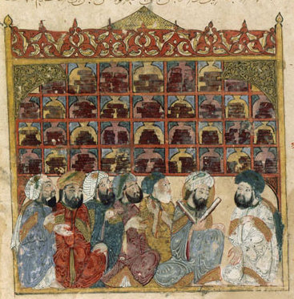
Un pouvoir culturel
Une conférence dans la bibliothèque ; à l’arrière-plan les livres, rangés à plat. Haroun al Rachid, admirateur des savants grecs de l’antiquité, fait traduire en rabe les œuvres d’Aristote et d’Hippocrate, conservées à la bibliothèque.
(Miniature extraite des Séances, Al Harîrî, Bagdad, 1237, BNF, Paris)
http://classes.bnf.fr/idrisi/feuille/maqamat/ind_maq.htm

Slide 28
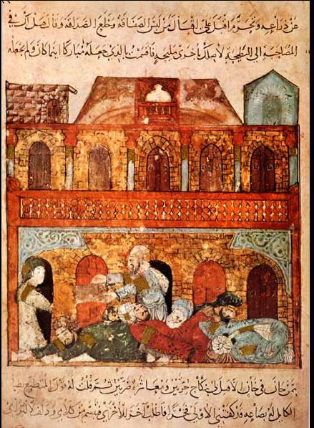
Un pouvoir économique
« De Bagdad partent déjà, avec les mille caravanes qui traversent le Tigre, tous les récits : ils vont rejoindre les contrées lointaines du Levant et du Couchant »
« notre glorieux calife a dû livrer de batailles pour finalement s'emparer des îles en Méditerranée ».
Un caravansérail, peint par Yahyâ b. Mahmûd al-Wâsitî, Bagdad, 1237.
Des marchands, repus après un bon repas, se reposent.
Al-Wâsitî, le peintre est très représentatif de l'école de Bagdad. Il nous livre une image assez fidèle du milieu urbain. Un caravansérail est un édifice qui sert de gîte d'étape aux caravanes de marchands. Les caravansérails sont présents dans toutes les villes importantes et sur les grandes routes commerciales.
http://classes.bnf.fr/idrisi/pedago/ville/ville_3.htm

Slide 29
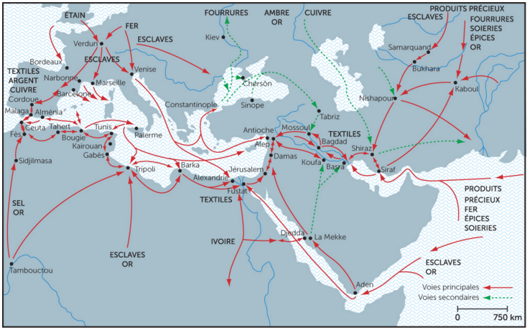
« Malgré des affrontements quasi-permanents, le commerce entre Orient et Occident n'a jamais été interrompu. Ainsi l'on retrouve dans les testaments de nobles catalans de nombreux objets issus de l'artisanat musulman. Les emprunts à l'Orient (fruits, légumes, papier, techniques d'irrigation, astrolabes, cartes nautiques,...) sont légions. »
Le commerce du monde méditerranéen du VIIIe au XIe siècle
Se repérer dans le temps : construire des repères historiques
-> Mettre en relation des faits d’une époque ou d’une période donnée.
Se repérer dans l’espace : construire des repères géographiques
-> Nommer, localiser et caractériser des espaces plus complexes.
https://www.reseau-canope.fr/cndpfileadmin/mediterranee-une-histoire/moyen-age/la-mediterranee-medievale/

Slide 30
Se repérer dans le temps : construire des repères historiques
Identifier des continuités et des ruptures chronologiques pour s’approprier la périodisation de l’histoire.
« Au cours du Moyen Âge, un renversement s’opère dans l’espace commercial méditerranéen. Après avoir été dominé par les Byzantins et les musulmans jusqu’au XIe siècle, cet espace passe sous la domination des Occidentaux (surtout des Italiens). Les flux commerciaux axés vers Constantinople et vers Alexandrie s’orientent alors vers l’Occident. les Occidentaux se sont approprié le commerce méditerranéen. »
https://www.reseau-canope.fr/cndpfileadmin/mediterranee-une-histoire/moyen-age/la-mediterranee-medievale/

Slide 31
Récapitulons :
Entrer par un personnage
Contextualiser et mettre en perspective

Slide 32
Situations d’apprentissage La tache complexe
Tu es nommé par Charlemagne ambassadeur auprès du calife Harun Al Rachid. Tu dois dresser un état des lieux des pouvoirs du calife.
Pratiquer différents langages en histoire et géographie
Connaître les caractéristiques des récits historiques et en réaliser.
S’approprier un lexique historique et l’utiliser en contexte

Slide 33
Situations d’apprentissage
Le travail en groupe
Coopérer
-> Organiser son travail dans le cadre d’un groupe pour élaborer une tâche commune et/ou une production collective et mettre à la disposition des autres ses compétences et ses connaissances.
-> Adapter son rythme de travail à celui du groupe.
-> Discuter, expliquer, confronter ses représentations, argumenter pour défendre ses choix.
et mutualiser
-> Discuter, expliquer, confronter ses représentations, argumenter pour défendre ses choix.
-> Apprendre à utiliser les outils numériques qui peuvent conduire à des réalisations collectives
Coopération
Travail de groupe

Slide 34
La classe est divisée en 6 groupes de 5
Chaque groupe de 4 élèves fait des recherches sur un des pouvoirs du calife (militaire /politique/ religieux /économique /culturel) et désigne un porte parole et un ambassadeur pour leur groupe
Ensuite chaque groupe envoie un ambassadeur colleter des informations sur les autres pouvoirs du calife dans les autres groupes
Les 5 porte-parole présentent à la classe le pouvoir sur lequel ils ont travaillé
Les groupes se mélangent pour que dans les 6 groupes il y ait un élève ayant traité un des 5 pouvoirs en question
Chaque groupe élabore la trace écrite à savoir le compte rendu pour Charlemagne
qui peut prendre la forme d’un schéma , d’un exposé , d’un texte, d’une présentation orale, voir d’un diaporama

Slide 35
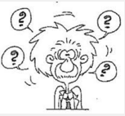
Situations d’apprentissage La démarche d’investigation
Raisonner, justifier une démarche et les choix effectués
Poser des questions, se poser des questions à propos de situations historiques ou/et géographiques.
Construire des hypothèses d’interprétation de phénomènes historiques ou géographiques.
Vérifier des données et des sources.
Justifier une démarche, une interprétation.

Slide 36
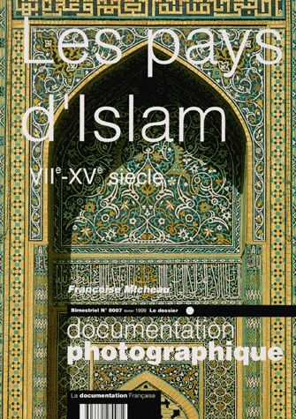
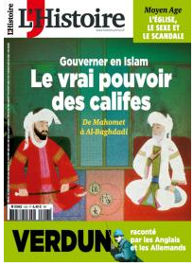
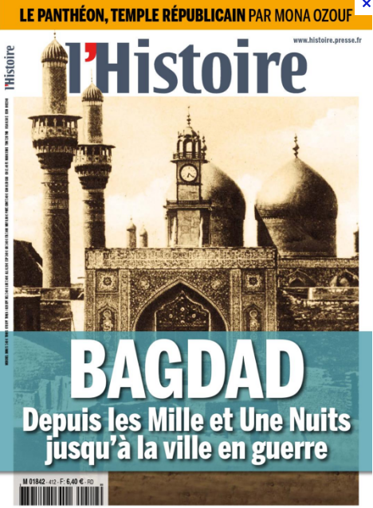
Ressources :

Slide 37
Le destin de Y. Chahine : scène d’ouverture, scène d’ Averroès dans la Mosquée
Kingdom of Heaven de R. Scott : (1180-87)scènes sur les contacts entre les populations (arméniens, grecs, turcs, kurdes, des arabes, des francs)

